Slide 1
Introduction à « plyr »
Avec les Pokemon \o/

Slide 2
Fonctions «--ply »
La première lettre : format des données en entrée sur lesquelles appliquer le traitement.
La deuxième lettre : format des données en sortie du traitement.
ldply(.data = mesPokemon,
.fun = maFonction, ...,
.progress = "text")

Slide 3
Exemple
llply
laply
ldply
dlply
Etc…
Où :
l = list
a = array
d= dataframe et aussi _ = aucune sortie

Slide 4
.progress
Permet d’avoir une barre de progression dans la console R
.progress = « text » :
|==================== | 75%

Slide 5
Exemple d’utilisation
Script R
Log(weight) = a + b*Log(Height)
(modèle multiplicatif)
➔ Weight = Cste * Height^b

Slide 6
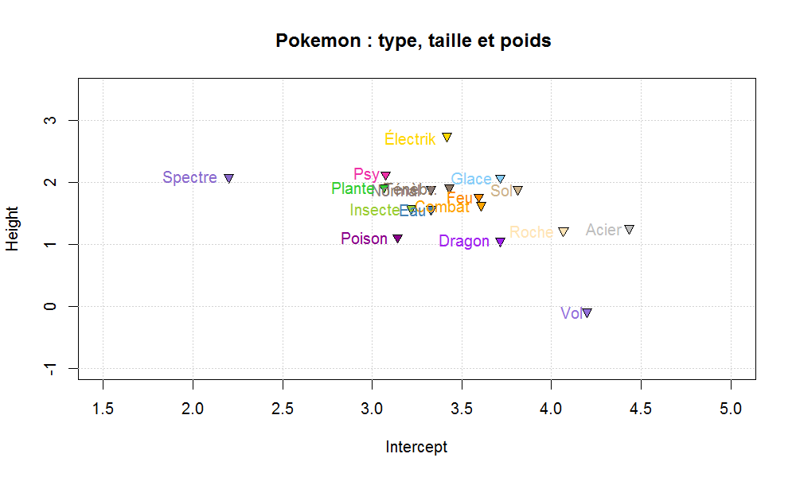
Joli graphique

